Slide 1
第三章 牛顿运动定律
本章备考特供

Slide 2
名师坐堂·讲方法
解题方法系列讲座(三) 用牛顿定律处理综合应用中的三种常见模型
模型一 牛顿运动定律在滑块—
滑板问题中的应用
模型概述 牛顿运动定律在滑块一滑板类问题中的应用问题实质是牛顿运动定律与运动学等知识的综合问题，着重考查学生分析问题、运用知识的能力．

Slide 3
求解时应先仔细审题，清楚题目的含义、分析清楚每一个物体的受力情况、运动情况．因题目所给的情境中至少涉及两个物体、多个运动过程，并且物体间还存在相对运动，所以应准确求出各物体在各运动过程的加速度(注意两过程的连接处加速度可能突变)，找出物体之间的位移(路程)关系或速度关系是解题的突破口．
求解中更应注意联系两个过程的纽带，每一个过程的末速度是下一个过程的初速度．

Slide 4
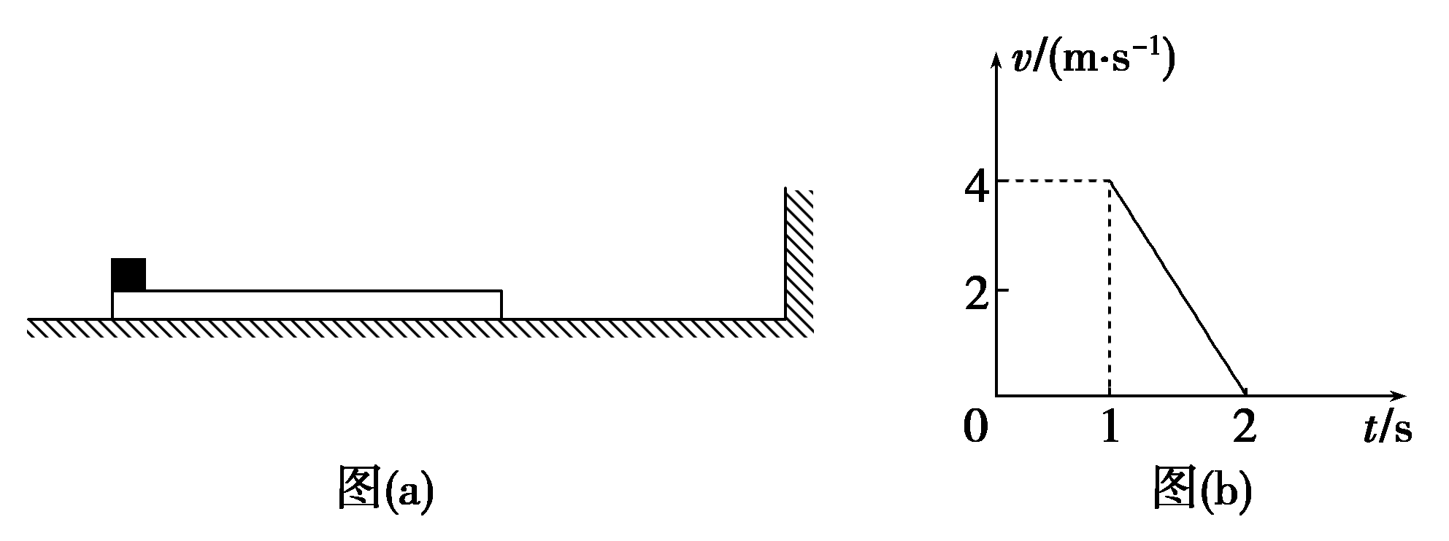
典例1 (2015·新课标全国Ⅰ)一长木板置于粗糙水平地面上，木板左端放置一小物块；在木板右方有一墙壁，木板右端与墙壁的距离为4.5 cm，如图(a)所示．t＝0时刻开始，小物块与木板一起以共同速度向右运动，直至t＝1 s时木板与墙壁碰撞(碰撞时间极短)．碰撞前后木板速度大小不变，方向相反；运动过程中小物块始终未离开木板．已知碰撞后1 s时间内小物块的v－t图线如图(b)所示．木板的质量是小物块质量的15倍，重力加速度大小g取10 m/s².求：

Slide 5
(1)木板与地面间的动摩擦因数μ₁及小物块与木板间的动摩擦因数μ₂；
(2)木板的最小长度；
(3)木板右端离墙壁的最终距离．

Slide 6
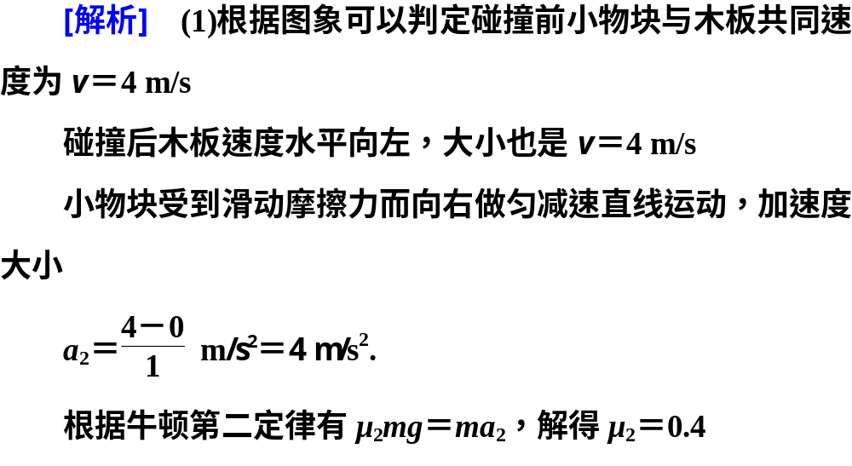

Slide 7
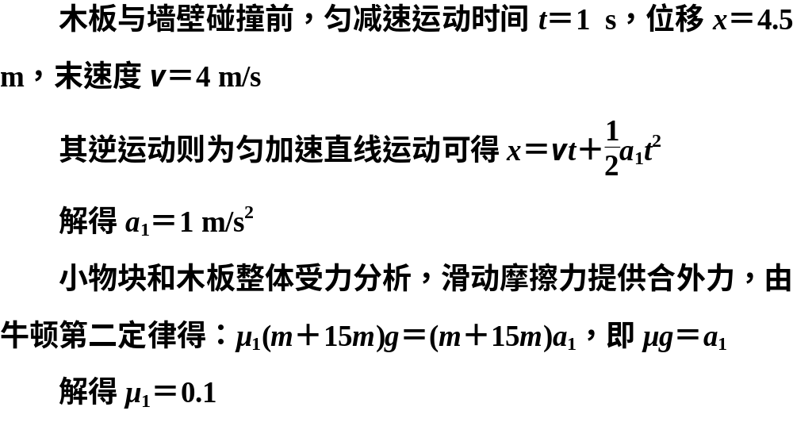

Slide 8
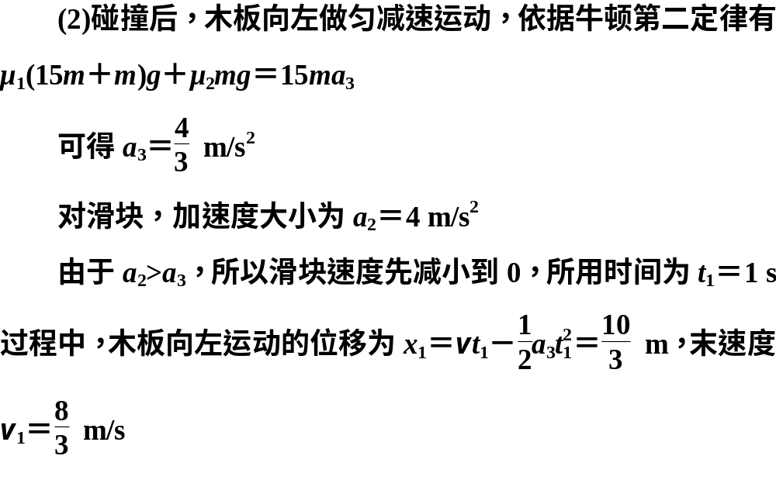

Slide 9
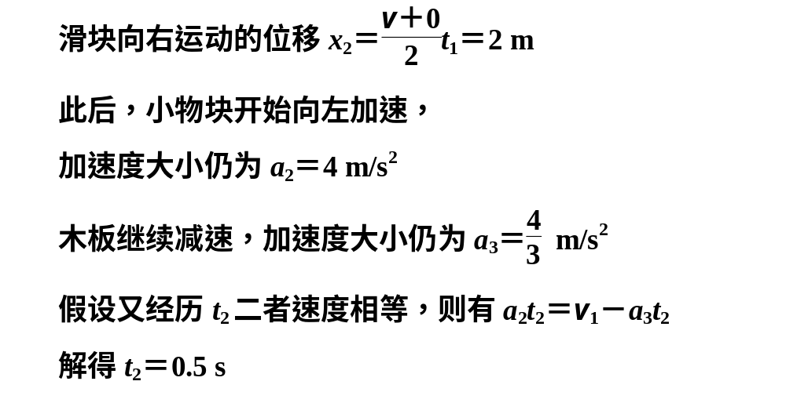

Slide 10
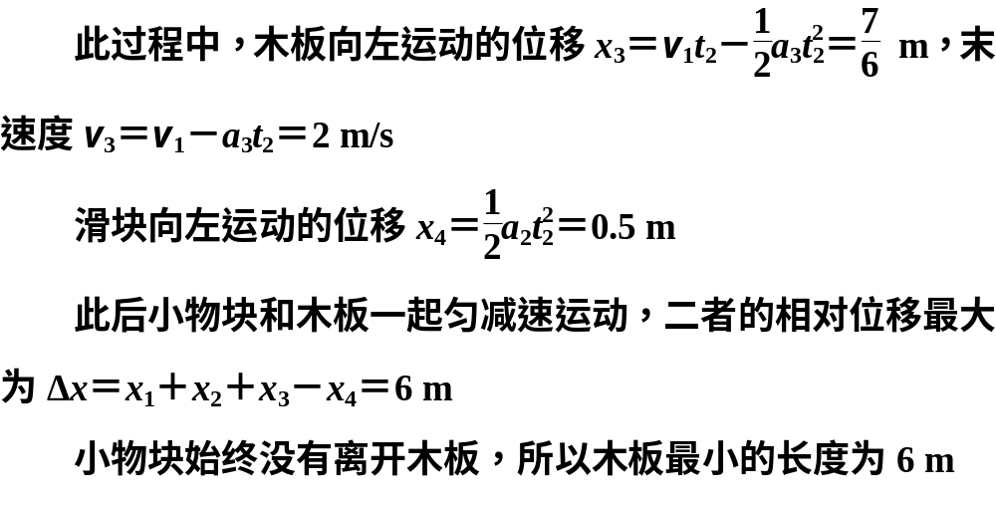

Slide 11
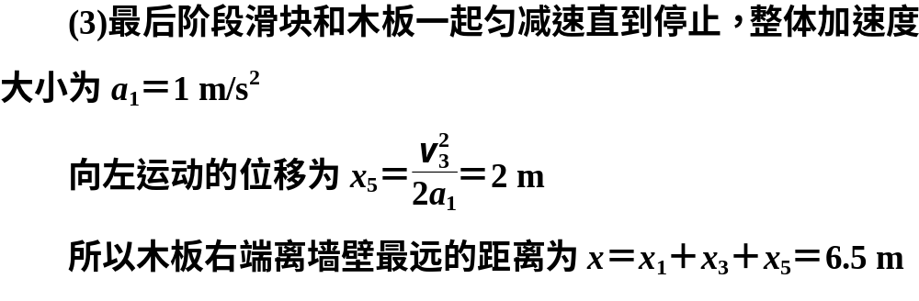

Slide 12

(1)不清楚滑块一滑板类问题中滑块、滑板的受力情况，求不出各自的加速度．
(2)画不好运动草图，找不出位移、速度、时间等物理量间的关系．
(3)不清楚每一个过程的末速度是下一个过程的初速度．
(4)不清楚物体间发生相对滑动的条件．

Slide 13
模型二 牛顿运动定律在传送
带问题中的应用
模型概述 物体在传送带上运动的情形统称为传送带模型．
因物体与传送带间的动摩擦因数、斜面倾角、传送带速度、传送方向、滑块初速度的大小和方向的不同，传送带问题往往存在多种可能，因此对传送带问题做出准确的动力学过程分析，是解决此类问题的关键．

Slide 14
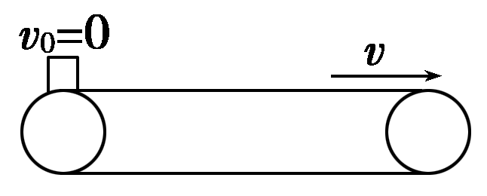
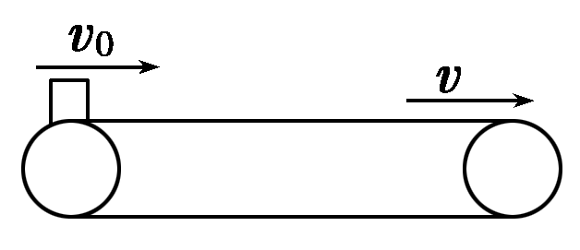
下面介绍两种常见的传送带模型：
1．水平传送带模型
项目 | 图示 | 滑块可能的运动情况
情景1 |  | (1)可能一直加速 (2)可能先加速后匀速
情景2 |  | (1)v₀>v时，可能一直减速，也可能先减速再匀速 (2)v₀<v时，可能一直加速，也可能先加速再匀速

Slide 15
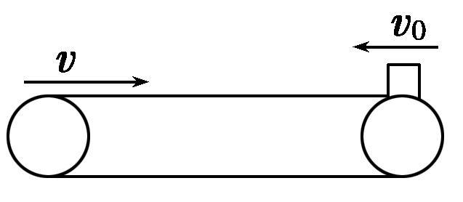
项目 | 图示 | 滑块可能的运动情况
情景3 |  | (1)传送带较短时，滑块一直减速达到左端 (2)传送带较长时，滑块还要被传送带传回右端．其中v₀>v返回时速度为v，当v₀<v返回时速度为v₀

Slide 16
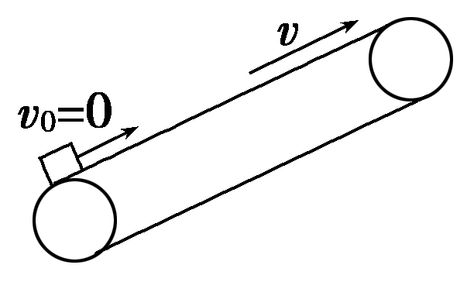
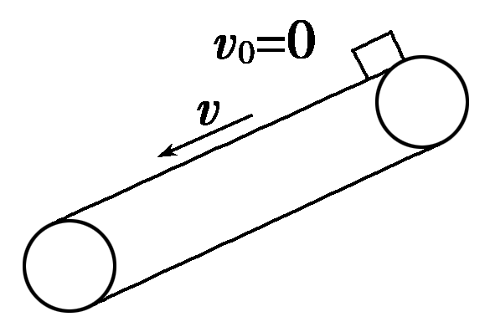
2.倾斜传送带模型
项目 | 图示 | 滑块可能的运动情况
情景1 |  | (1)可能一直加速 (2)可能先加速后匀速
情景2 |  | (1)可能一直加速 (2)可能先加速后匀速(3)可能先以a₁加速后以a₂加速

Slide 17
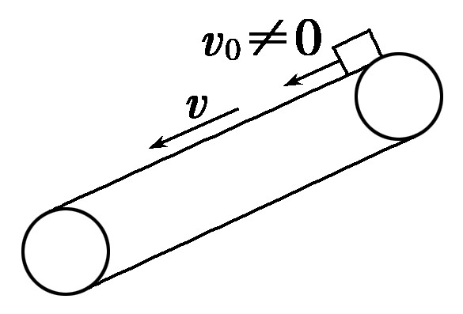
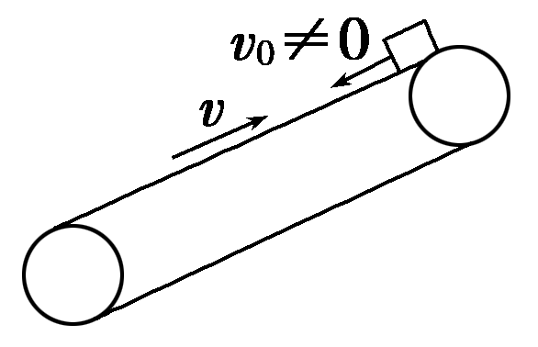
项目 | 图示 | 滑块可能的运动情况
情景3 |  | (1)可能一直加速 (2)可能先加速后匀速 (3)可能一直匀速 (4)可能先以a₁加速后以a₂加速
情景4 |  | (1)可能一直加速 (2)可能一直匀速 (3)可能先减速后反向加速

Slide 18
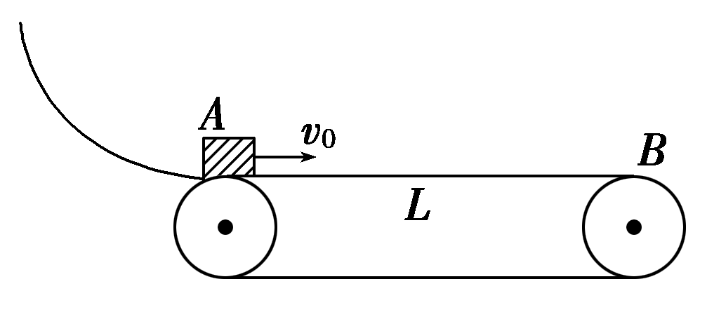
典例2 如图所示，一质量为m的小物体以一定的速率v₀滑到水平传送带上左端的A点，当传送带始终静止时，已知物体能滑过右端的B点，经过的时间为t₀，则下列判断正确的是( )

Slide 19
A．若传送带逆时针方向运行且保持速率不变，则物体也能滑过B点，且用时为t₀
B．若传送带逆时针方向运行且保持速率不变，则物体可能先向右做匀减速运动直到速度减为零，然后向左加速，因此不能滑过B点
C．若传送带顺时针方向运行，当其运行速率(保持不变)v＝v₀时，物体将一直做匀速运动滑过B点，用时一定小于t₀
D．若传送带顺时针方向运行，当其运行速率(保持不变)v>v₀时，物体一定向右一直做匀加速运动滑过B点，用时一定小于t₀

Slide 20
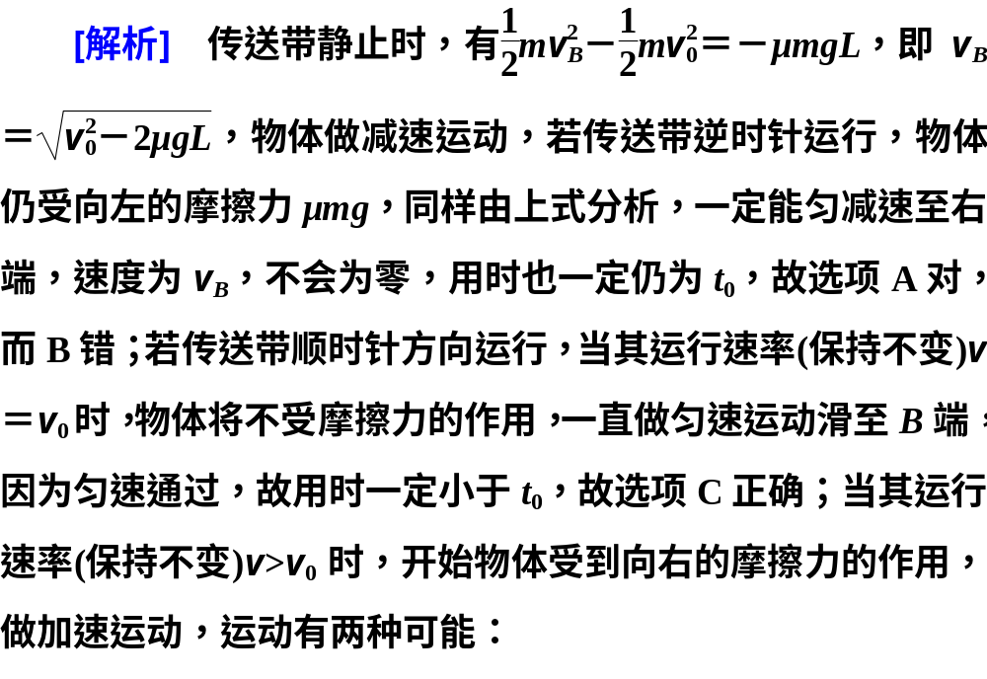

Slide 21
若物体速度加速到速度v还未到达B端时，则先匀加速后匀速运动，若物体速度一直未加速到v时，则一直做匀加速运动，故选项D不对．
[答案] AC

Slide 22
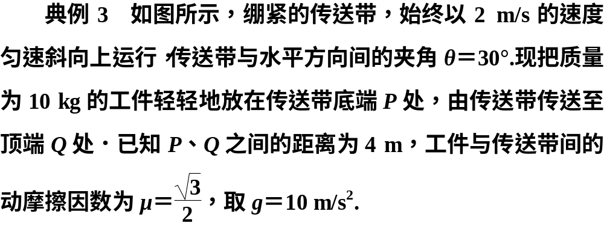
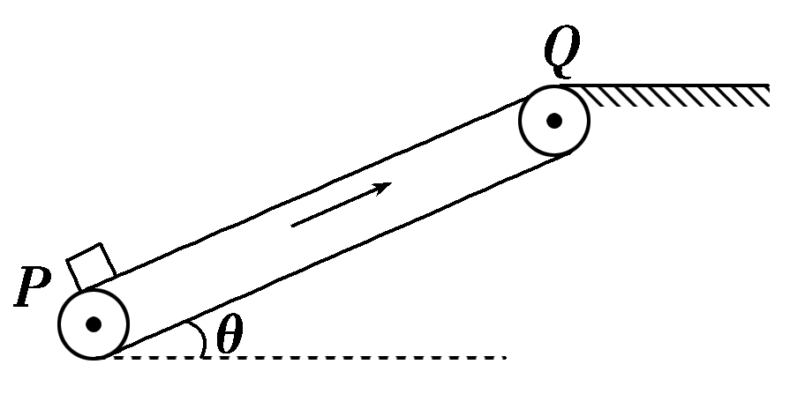
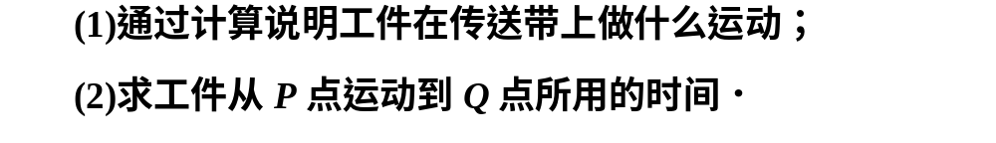

Slide 23
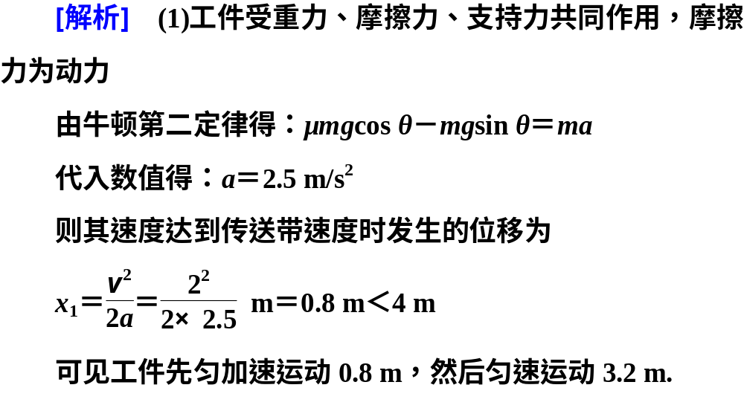

Slide 24
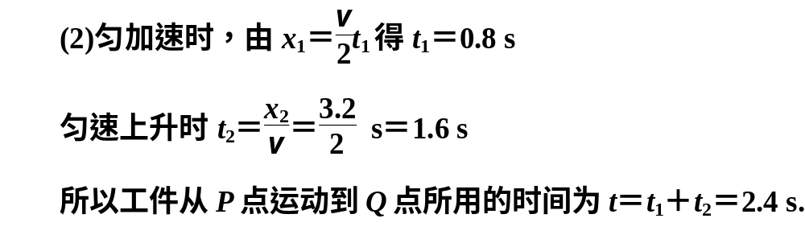
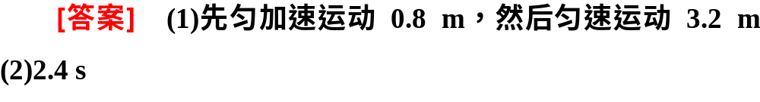

Slide 25
对于传送带问题，一定要全面掌握上面提到的几类传送带模型，尤其注意要根据具体情况适时进行讨论，看一看有没有转折点、突变点，做好运动阶段的划分及相应动力学分析．

Slide 26
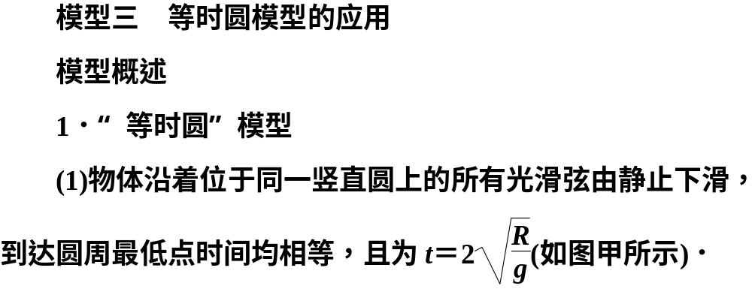
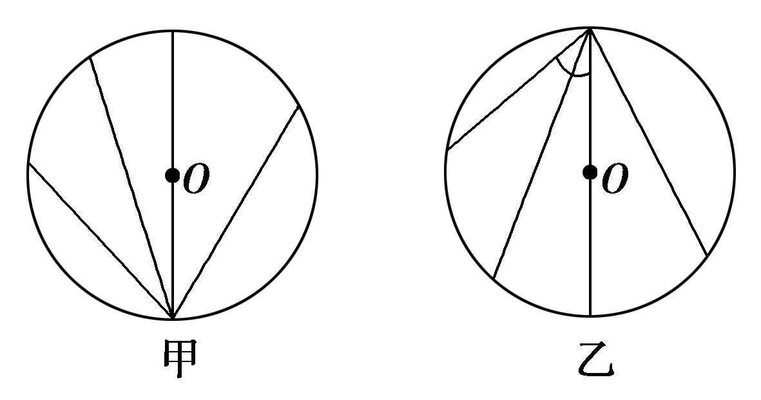

Slide 27
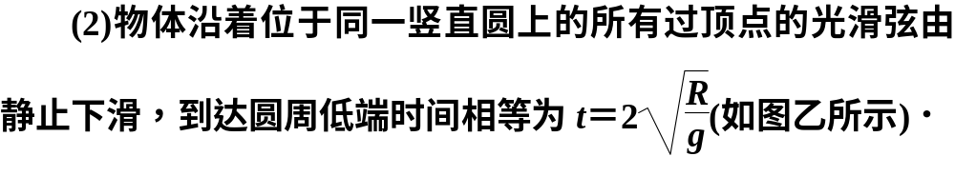

Slide 28
2．巧用“等时圆”模型解题
对于涉及竖直面上物体运动时间的比较、计算等问题可考虑用等时圆模型求解．

Slide 29
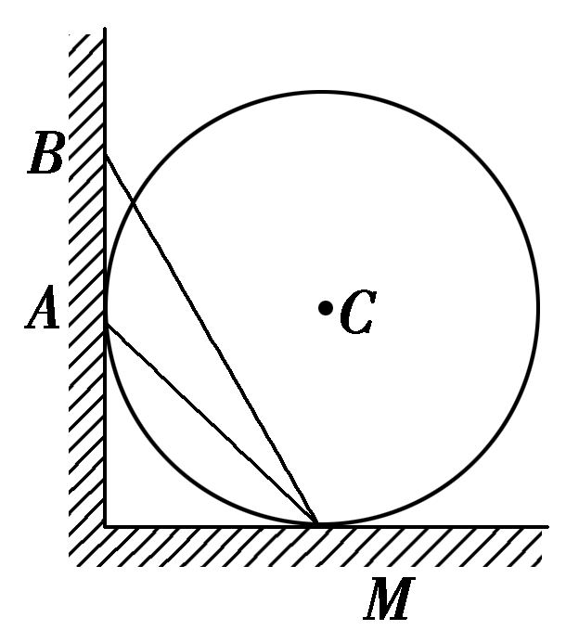
典例4 如图所示，位于竖直平面内的固定光滑圆环轨道与水平面相切于M点，与竖直墙相切于A点．竖直墙上另一点B与M的连线和水平面的夹角为60°，C是圆环轨道的圆心，已知在同一时刻a、b两球分别由A、B两点从静止开始沿光滑倾斜直轨道AM、BM运动到M点；c球由C点自由下落到M点．则( )
A．a球最先到达M点
B．b球最先到达M点
C．c球最先到达M点
D．b球和c球都可能最先到达M点

Slide 30
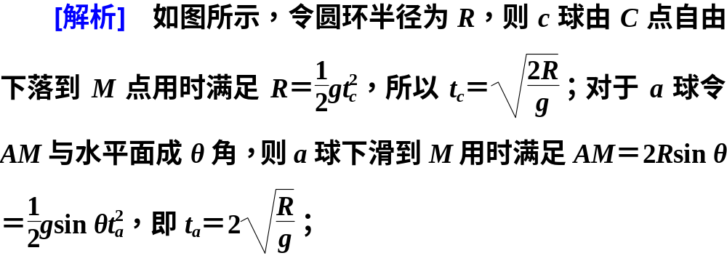
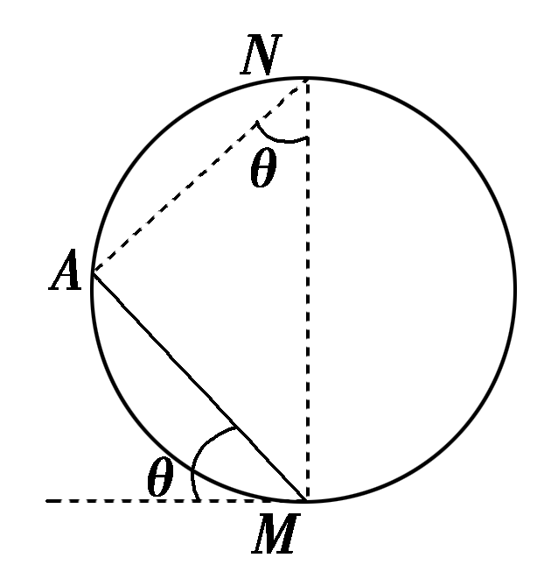

Slide 31
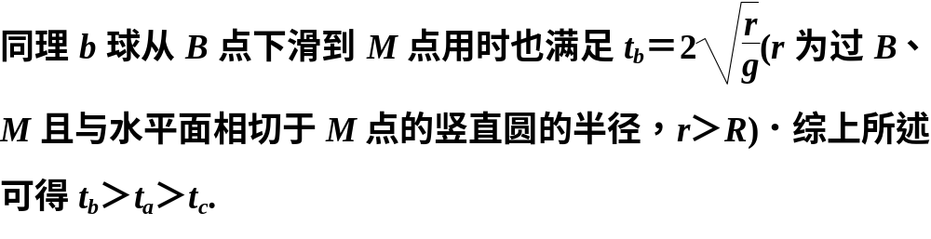

Slide 32

迁移训练
点击图标进入…

Slide 33
谢谢观看！

